Slide 1
فن المنمنمة الإسلامية (التخطيط)
مجال:
الرسم
الدرس:
الأول

Slide 2
فن المنمنمة الإسلامي :
لقد بدء بفن الرسم في العهد الإسلامي مبكراً 0وكانت وظيفته الأساسية هي توضيح تجارب طبية أو علمية أو رسم نباتات وأعشاب طبية أو أجزاء الحيوانات المفيدة وتسمى مرحلة الرسوم التوضيحية وعرفت المنمنمات
بــ ( الرسوم الصغيرة ) مثل كتاب منافع الحيوان لابن بختيشوع وكتاب الحيل الجامع بين العلم والعمل للجزري وكتاب عجائب المخلوقات للقزويني .

Slide 3
رسوم المنمنمات تشمل توضيح مواقف من القصص الأدبية مثل قصص كليلة ودمنه ومقامات الحريري وتعرف بالمرحلة الأدبية وانتقل الفنان إلى الوظيفة الدعائية والاشهارية وتشمل هذه الرسومات توضيح السير والمغازي وبطولات الحكام والأمراء وكان فن رسم المنمنمة مرتبط بفن الكتاب وتزيينه 0

Slide 4
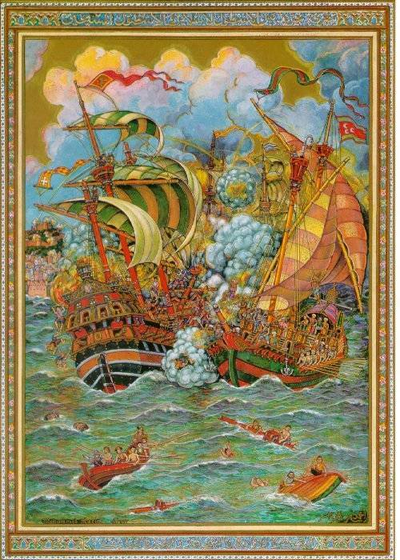
لوحة للفنان محمد راسم الجزائري وهي عبارة عن منمنمة تمثل معركة حربية 0

Slide 5
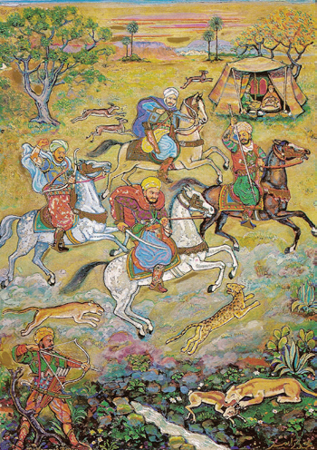

Slide 6
واشتهر عدد من الفنانين في هذا المضمار منهم عبد الله بن الفضل الذي كتب وصور مخطوط في خواص العقاقير ومن أشهر لوحاته منمنمه تصور رجلين تحت شجرة وبينهما وعاء يحركه أحدهم بعصا في يده

Slide 7
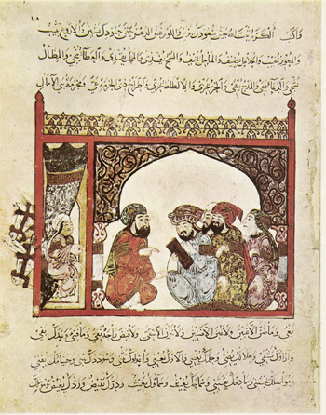
لوحة للفنان عبد الله بن الفيصل

Slide 8
ويعد يحي بن محمود الواسطي الذي رسم منمنمات مقامات الحريري عد بحق أحد أعلام فن المنمنمة الإسلامية ويحتوي الكتاب على نحو مائة منمنمة تعطي صورة للحياة الاجتماعية والأزياء وأنماط العمارة في ذلك العصر .

Slide 9
استطاع الفنان المسلم أن يحقق رسوم إعجازية بوضعه العديد من العناصر في مساحة لا تتجاوز صفحة كتاب مع العناية بالألوان والخطوط والأشكال واشتهرت مدارس في فن رسم المنمنمة مثل مدرسة بغداد وسمرقند وأصفهان وغيرها .

Slide 10
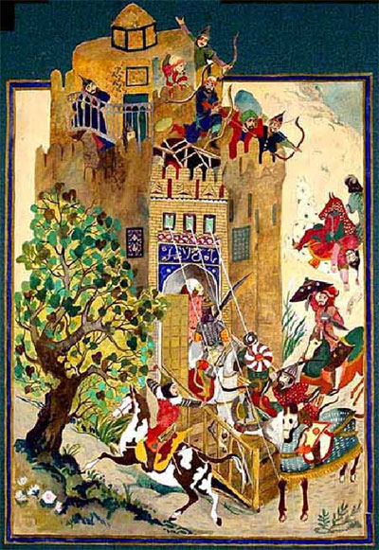
صور مختلفة من فن رسم المنمنمات

Slide 11
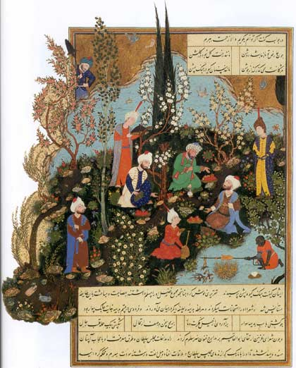

Slide 12
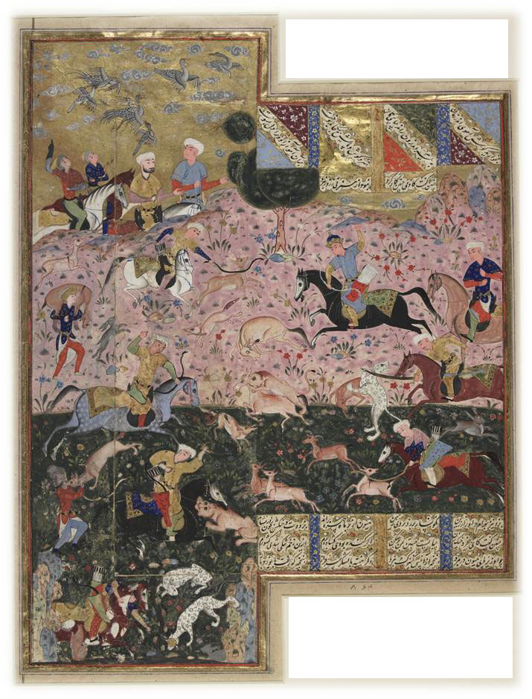

Slide 13
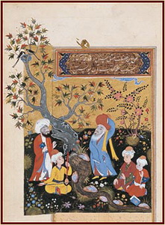

Slide 14
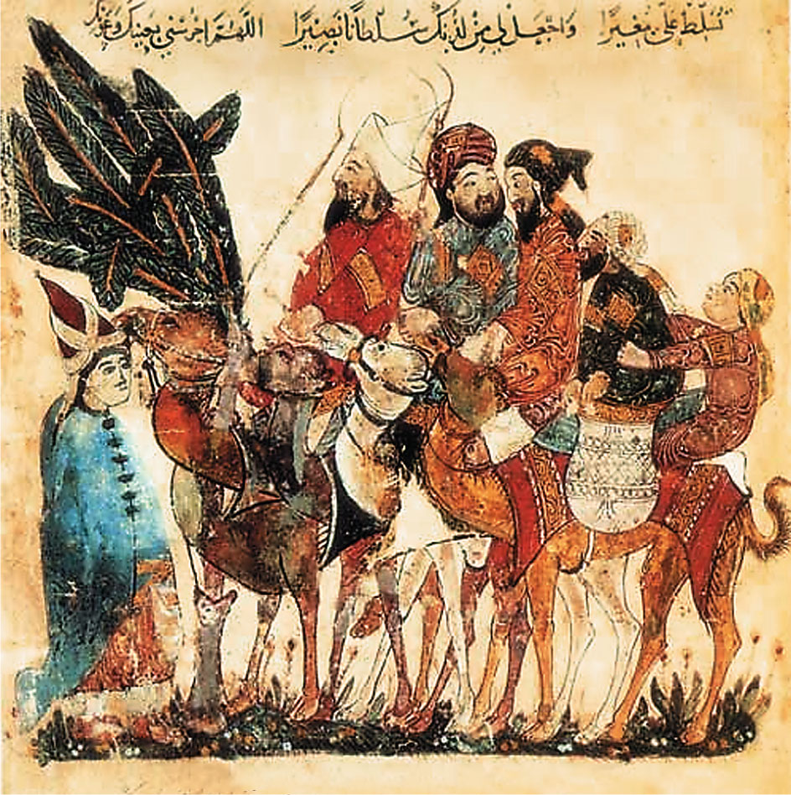

Slide 15
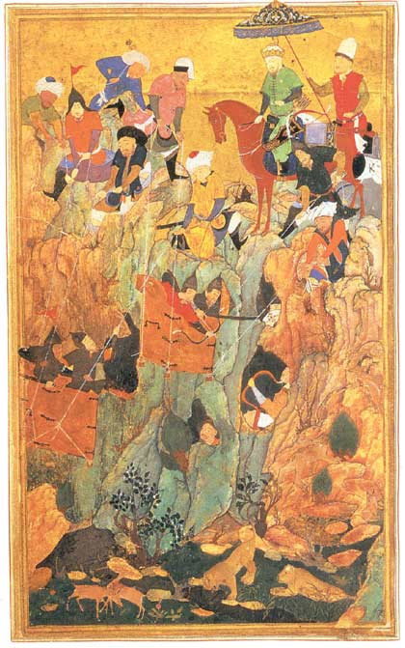

Slide 16
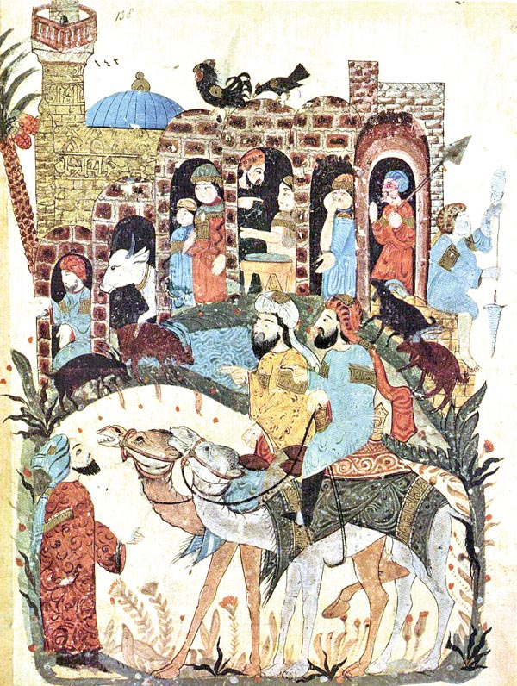

Slide 17
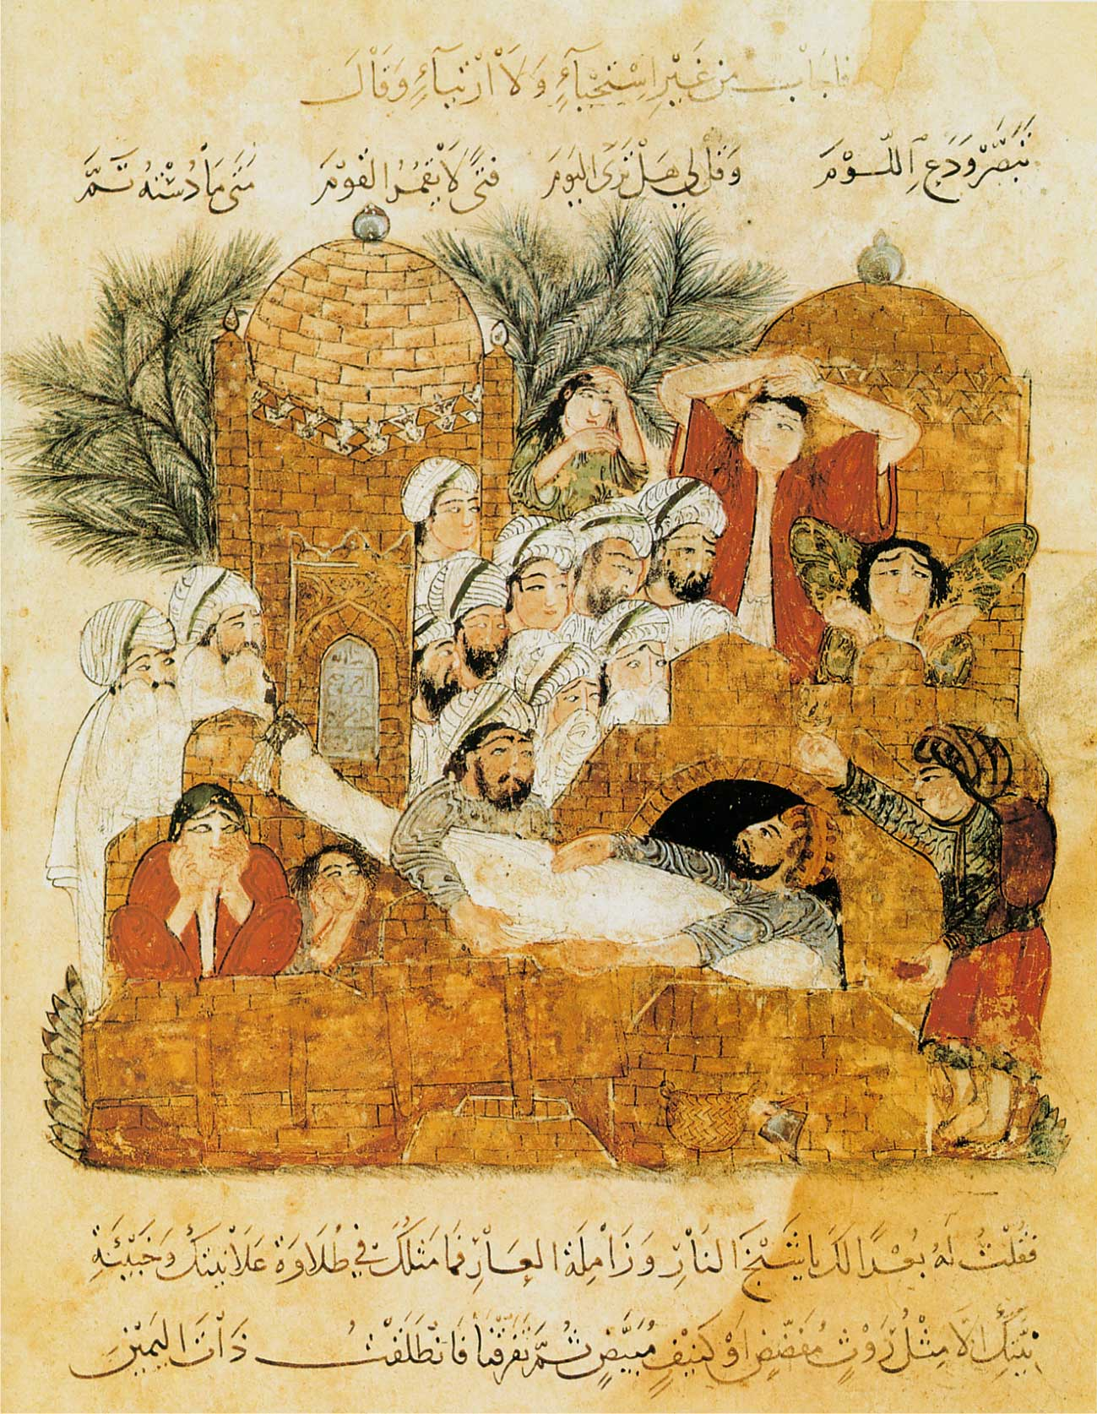

Slide 18
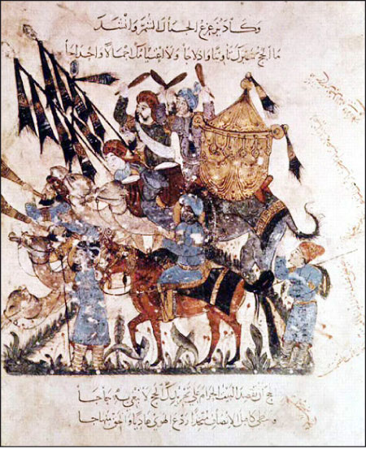

Slide 19
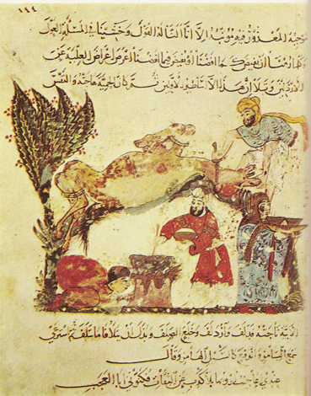

Slide 20
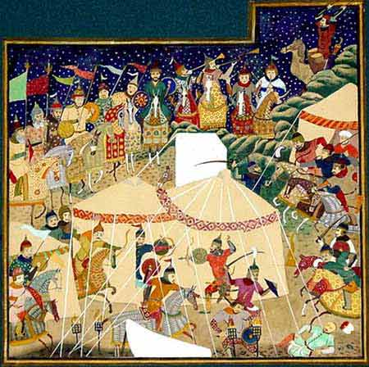

Slide 21
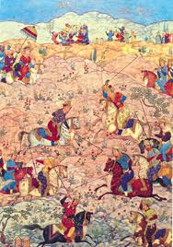

Slide 22
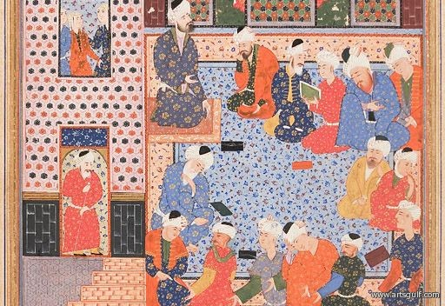

Slide 23
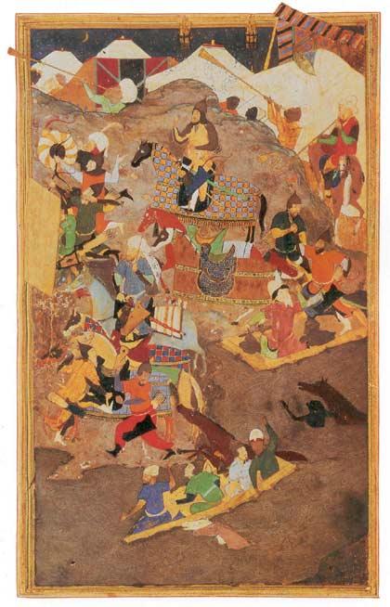

Slide 24
السلام عليكم ورحمة الله وبركاته

